Slide 1
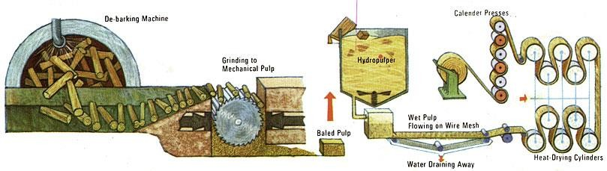
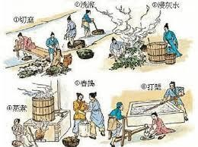

Slide 2
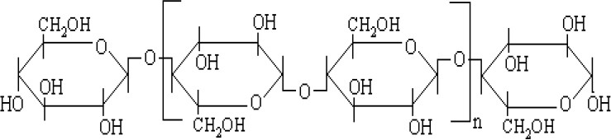
Selüloz, odun, keten, bambu, pamuk ve diğer bitkisel materyallerin hücre çeperinin temel maddesini oluşturmakta olup, odunun hücre çeperinin %40-60'ını kapsar. Selülozla beraber selüloz asetat, selüloz nitrat gibi türevleri de suni ipek, barut, plastik, fotoğraf filmi, selülozik vernik gibi materyallerin üretiminde kullanılmaktadır. Molekül bakımından lineer bir polimer olup zincir şeklinde moleküllerden oluşmakta ve yapı taşı glikoz anhidrit birimleridir. Bu birimler birbiri ile 1-4~ glukozidik bağlarıyla bağlanmıştır. Asidik hidroliz sonucu reaksiyon ürünü olarak sadece glukoz, ara ürün olarak da sellobioz, sellotrioz vb. oluşmaktadır.
Hücre çeperi içinde yer alan selüloz dışındaki polimerik amorf hidrokarbonlara hemiselüloz denilmektedir. Hemiselüloz, alkalen sulu çözeltilerde kolaylıkla çözünebilen ve asitlerin etkisiyle kısmen kolaylıkla hidroliz olabilen maddelerden meydana gelmektedir. Selüloz homopolisakkaritlere girerken hemiselülozlar heteropolisakkaritler grubuna girerler. Hemiselüloz tüm odun türlerinde odun kuru ağırlığının %20-%30’unu oluşturur ve dallanmış molekül zincirlerinden meydana gelir. Hemiselülozların birçoğu nişasta gibi rezerv maddesi olarak odunda yer alır. Selüloz %17.5'lik NaOH'da çözünemediği halde hemiselülozlar çözünür. Polimerizasyon derecesi daha düşüktür

Slide 3
Lignin karbonhidrat olmayan kompleks yapıda bileşiktir. Lignin iğne yapraklı ağaç odunlarında
%25-%35, yapraklı ağaç odunlarında%17-%25 oranında bulunur. Yapı taşı fenil propan ünitesidir. Suyu iten bir madde olan lignin, selülozu yarı selülozlara bağlayarak ağaçsı yapıyı ortaya çıkarır.
Bu nedenle ağacın veya odunun selüloz, yarı selüloz ve ligninden meydana gelen kompozit bir yapısı bulunmaktadır. Bu haliyle lignin doğal bir polimer veya çimento olarak görülebilir. Lignin ne bir polisakkarit, ne bir lipid, ne de bir DNA veya RNA dır. Aromatik ve alifatik işlevleri olan bir yapısı bulunmaktadır. Kaotik bir yapısı olduğu da söylenmektedir. Optik olarak pasiftirler.
Odun Ekstraktifleri (terabentin ?)
Odun ekstraktifleri odunun petrol eteri, dietil eter, diklorometan, aseton, metanol ve su gibi nötral çözücülerde çözünebilen bileşiklerini kapsamaktadır. Ağacın ekstraktif miktarı; türe, mevsime, iklime, toprağa ve ağaçtan ağaca farklılık gösterir. Ağaç malzemenin istif ve depolanması sırasında da ekstraktif madde miktarı değişmektedir. Ekstraktifler, karbonhidrat orijinli olup, odunda fonksiyonlarına bağlı olarak oluşmakta ve yerleşmektedir. Odunda belirli miktarda bulunan ekstraktiflerin odunun dayanıklılığı, rengi, selüloz hammaddesi olarak kullanılabilme ve diğer özellikleri üzerinde önemli ölçüde etkisi bulunmaktadır. Ekstraktif maddeler; lipitler, terpenoitler, fenoller, trapolenler, küçük moleküllü karbon hidratlar, pektinler, nişasta ve protein bileşikleri gibi çok farklı bileşik

Slide 4
Terebentin
Yumuşak ağaçların kraft sürecinde, her ton selüloz için 10 kg monoterpen uçucu olarak açığa çıkar. Bir maya aracılığıyla yakalanabilir. Distilasyon sonrası terebentin elde edilir. Bir çok ülkede terebentin selüloz üretimi sırasında çözgenle de elde edilir. Sulfat terebentini adını da ilgili süreçten alır. Çeşitli kimyasalların, reçinelerin üretiminde kullanılır. Ayrıca hoş koku ve lezzet kazandırmak amacıyla da kullanılır. En büyük kullanım alanı çam yağı üretimidir.
Çam sakızı
Yumuşak ağaçların kraft sürecinde, uçucu olmayan ekstreler arasında reçine asitlerinin sabunları ve yağ asitleri de bulunur. Bunlar pişirme sonrası siyah likörden ayrıştırılırlar. Ham çam sakızı, bir ton selüloz üretimi için 50 kg’ı bulur. Ham maddenin distilasyonu sonrasında ortaya % 25 oranında çam reçinesi, % 30 oranında yağ asitleri (oleik asit ve linoleik asit) elde edilir. Geriye karışım halinde zift kalır. Reçinenin çoğu kağıt fabrikalarında tutkal olarak kullanılır. Bir kısmı zamk üretiminde, bir kısmı da mürekkeplerde kullanılır.
Etanol
Asidik sülfit selülozu sürecinde, polisakkaritlerin bir kısmı hidroliz yoluyla heksoz ve pentoza dönüşür. Bunlar likör içinde kalırlar ve bazı fabrikalarda fermentasyon yoluyla alkole çevrilirler. Bir kısım selüloz fabrikalarında ise ağacın kullanılmayacak dalları ve parçalarından alkol üretimi yapılır.
Vanilya
Vanilya yiyeceklere koku kazandırmak için kullanılır. Lignosulfonatlardan alkali ortamda ve yüksek sıcaklıkta elde edilir. Başka sentetik üretim yolları da bulunmaktadır. Ayrıca vanilya bitkisi de üretim için kullanılmaktadır.

Slide 5
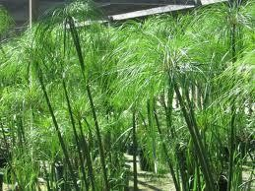
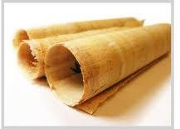
M.Ö.4000 Eski Mısırlılar kağıdın atası ve birçok dilde ona adını veren bizim bildiğimiz şekliyle kağıt benzeri ilk maddeyi Papirüsü bulmuşlardır. Papirüs adı bir kamış varyetesi olan ve Nil nehri kıyısında yetişen Papyrus antiquorum bitkisinden Gelmektedir Papirüs, dokunarak hasır haline getirilmiş saz kamışlarının dövülerek sert ve ince bir sayfa haline getirilmesiyle oluşmuştur. İngilizce haliyle kağıt demek olan paper kelimesi de papirüs olarak günümüze kadar gelmiş bir kelimedir. M.Ö.356–323 yıllarında Büyük İskender Mısır’ı fethedince Yunanlılar Papirüsü öğrendiler. Daha sonra, oradan da kullanımı İtalya’ya ve Akdeniz’e yayılmıştır
Bildiğimiz haliyle kağıt, M.S. 105 yılında Çinli bir askeri mahkeme memuru olan Ts’ai Lun tarafından bulunmuştur. İnanışa göre Ts’ai dut kütüğünü karışımı ve ufak bez parçalarını suyla karıştırmış bu karışımı ezerek bir kağıt hamuru haline getirmiş, suyunu çıkararak incelttiği karışımı güneşte kurumaya bırakmıştır. Böylelikle kağıt doğmuş, bu karışım insanoğlunun en harika iletişim inkılabı olmuştur. Ancak, Çin’de 1978 yılında yapılan arkeolojik kazılarda bulunan kağıt parçalarının tarihi M.Ö. 73-49 yıllarına kadar gittiği bulunmuştur. Bu bulguya dayanılarak kağıdın icadının Batı Hun Hanedanına ait olduğu kabul edilmektedir

Slide 6
Kâğıt Çeşitleri
Hayatın her safhasında çok çeşitli maksatlarla kullanılan kâğıt, ağırlığına (gramajına), kullanılan hamurun cinsine, dolayısıyla yırtılma ve patlama mukavemetine ve buna benzer diğer
özelliklerine göre çeşitli sınıflara ayrılabilir. Fakat genelde
Yazı tabı kâğıtları (1, 2 ve 3. hamur kâğıtlar, ofset kâğıdı, aydınger kâğıdı vb.),
Sargılık kâğıtlar,
Kraft torba veya çimento torba kâğıdı,
Temizlik kâğıtları ve sıhhî kâğıtlar, tuvalet kâğıdı,
İnce özel kâğıtlar (sigara kâğıdı vb.),
Oluklu mukavva kâğıtları (Kraft kâğıdı, yüzey kâğıdı, atık kâğıt yüzey kâğıdı, oluklu katı âğıdı),
Kartonlar.

Slide 7
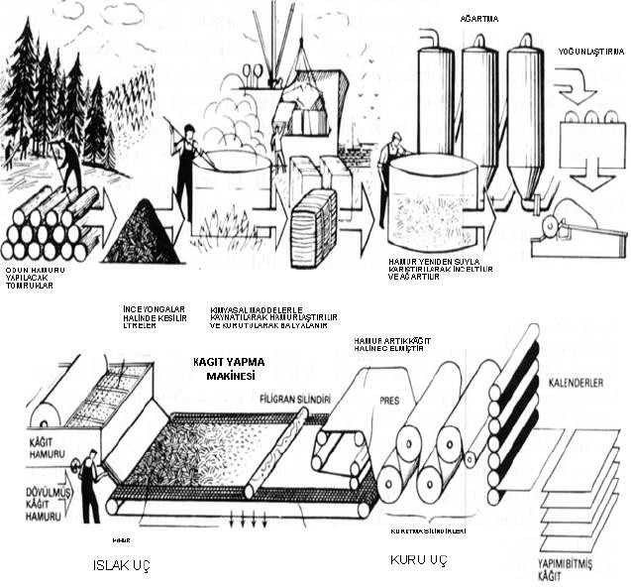
18. yüzyılda Rene de
Reaumur arılarının incelediğinde, yuvaların
eşek
yuvasını
bitki
artıklarından olduğunu
ve yapısal
bakımdan
benzediğini
kağıda fark
yılında
etmiş,
1719
bundan
esinlenerek kendir ve
paçavra odundan yapılabileceğini
yerine kağıt ileri
sürmüştür. Friedrich G. Keller bundan esinlenip odun liflerini kullanarak kağıt yapan bir makinenin patentini almıştır

Slide 8
Kağıt Yapımı
Kâğıt imalatı yapan fabrikaları; kâğıt hamuru fabrikaları -bugün selüloz fabrikaları olarak bilinmektedir ve kâğıt fabrikaları olarak ikiye ayırmak mümkündür. Ancak bugün kâğıt fabrikaları hem kâğıt hem de hamur üretimi yapan entegre tesisler olarak kurulmaktadır.
Hamur üretim bölümünde çeşitli metotlarla söz konusu hammaddelerden kâğıt hamuru üretilir. Üretilen hamur ya sulu halde uygun karışımlar ile doğrudan doğruya kâğıt makinesine verilir veya suyu alınarak yoğunlaştırılmış halde satılır.
Mekanik selüloz hamur üretimi
Genellikle meşe gibi bazı yapraklı ağaçların dışında ağaçlar 1-1,5 m boylarda kesilerek, gerekiyorsa nemlendirildikten sonra, taşlı liflendirici denilen bir makinada liflerine ayrılarak lif su karışımı süspansiyonu elde edilr. muhtelif eleklerden geçirildikten sonra, kağıt makinası hamur hazırlamaya yollanır
R afinör mekanik hamuru
Bu yöntemde de kimyasal madde kullanılmaz, ağaç yongaları diskli rafinörlerde liflerine ayırarak, hamur üretimi yapılmaktadır.
Termomekanik hamur
Rafinör mekanik hamur usulünden farklı olarak odun yongalarının rafinöre girmeden önce buharla ön işlem uygulayarak yumuşatılmasıdır. Bundan dolayı liflendirme işleminde lifler daha az hasar görerek daha iyi nitelikte bir hamur elde edilebilir.
Kimyasal hamur (selüloz)
Yarı kimyasal hamur üretim yöntemleri olmakla bereber birçok kimyasal hamur üretim yöntemi bulunmaktadır. Bunlardan en yaygın olarak kullanılan sülfat (Kraft) yöntemidir. Bunun 7yanında Soda prosesi ve süfit prosesi de bulunmaktadır.

Slide 9
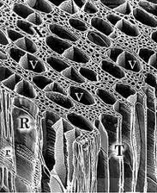
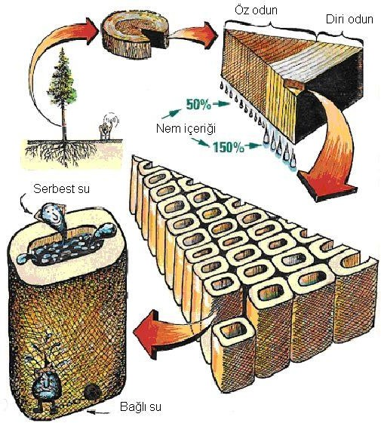
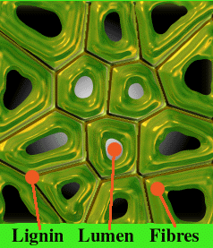
Pişirme …..
Pişirmede amaç odunda bulunan hemiselülüloz ve ligninin mümkün olduğu kadarının çözeltiye geçmesini sağlamaktır. Bu arada selüloz mümkün olduğunca değişikliğe uğramamalıdır.

Slide 10
Lignin Reaksiyonları: Orta lamel %70–80 oranında ligninden oluşmaktadır. Ancak bu toplamda
%70–80 oranında lignin içeren sekonder çepere göre daha incedir. Sonuç olarak orta lamel toplam ligninin %20’sini oluşturmaktadır. Kraft hamur üretimi süresince lifleri birbirine yapıştırıcı rol oynayan ve orta lamelde bulunan ligninden önce sekonder çeperdeki lignin çözünmektedir. Geleneksel yumuşak odun Kraft hamurlarının üretiminde ligninin çözünmesi (uzaklaştırılması) başlangıç, yoğun ve kalıntı delignifikasyonu olmak üzere üç safhada gerçekleşmektedir. Başlangıç delignifikasyonu fazı 140⁰C’nin altında vuku bulmaktadır ki, bu fazda uzaklaştırılan lignin miktarı oldukça azdır (toplam ligninin %20-25’i). Uzaklaştırılan hemiselüloz miktarının yaklaşık %40 civarında olması yönüyle de bu safhanın seçiciliği oldukça düşüktür. 140C’nin üzerine çıkıldığında delignifikasyonu hızlanırken, yoğun delignifikasyonu safhası olarak isimlendirilen bu safhada ligninin %70-80’i uzaklaştırılmış olur. Bu noktada lignin çözünmesi baslar ve orta lamele doğru ilerler. Bu safhadaki delignifikasyonu tamamıyla OH⁻ ve HS⁻ iyon konsantrasyonuna ve sıcaklığa bağlıdır. Yoğun delignifikasyonu sonuna doğru orta lameldeki lignin tükendiğinde, lifler hiçbir mekanik güce ihtiyaç duyulmadan serbest hale gelmeye baslar. Bir süre sonra uzaklaştırılan lignin miktarı hızla azalır ve delignifikasyonu eğrisi yatayla paralele yakın bir eğim göstermeye baslar. Kalıntı delignifikasyonu denilen bu safhada karbonhidratların bozunuma

Slide 11
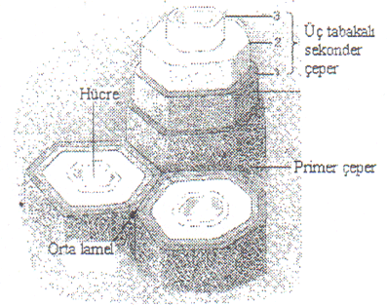
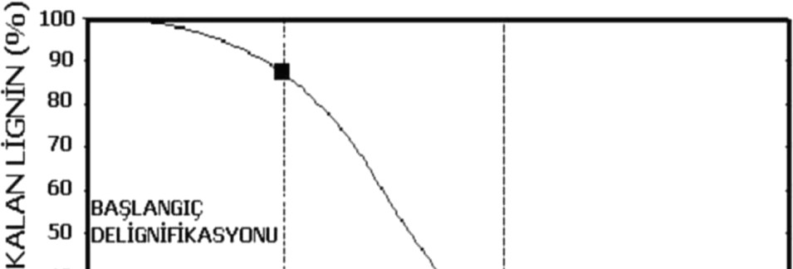
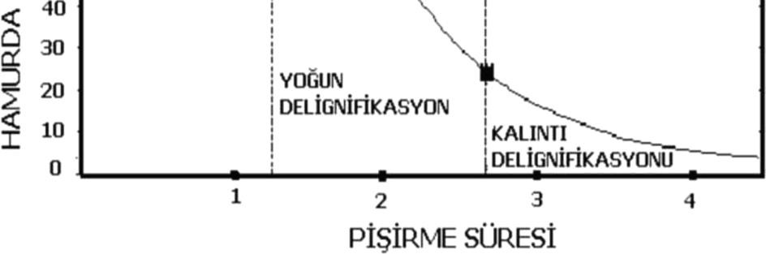
İlk aşama olan başlangıç delignifikasyonu fazında, lignini çözmek için gerekli kimyasal maddeler yonga içersine girerek lignini parçalamaya başlar. Bu evreden odundan uzaklaştırılan lignin miktarı oldukça azdır. İkinci aşama olan delignifikasyonu reaksiyonlarının arttığı ve odun yongasından aşırı ölçüde ligninin ayrıldığı faza yoğun delignifikasyonu denilmektedir. Yoğun delignifikasyonu aşamasının başlangıcında çoğunlukla orta lamelde bulunan ligninin hızlı bir şekilde uzaklaşmasına bağlı olarak lifler birbirinden ayrılmaya meyleder. Yoğun delignifikasyonun sonuna doğru orta lameldeki lignin tükendiğinden lifler hiçbir mekanik güce ihtiyaç duyulmadan serbest hale gelmeye başlar. Bir süre sonra odundan lignin uzaklaşmasının hızı giderek azalır ve delignifikasyonu eğrisi yatayla paralele yakın bir eğim göstermeye başlar. Bu evrede yalnızca hücre
çeperi içerisindeki kalıntı lignin çözeltiye geçmeye başlar. Kalıntı delignifikasyonu denilen bu aşamada karbonhidrat bozunuma reaksiyonları da hızlanmaya başlar.

Slide 12
SELÜLOZ ÜRETİMİ
Ağaç kütüklerini taş değirmenlerde öğütmeye ve rifaynerden geçirmeye (SGW, Stone Ground
Wood) mekanik selüloz süreci adı verilir.
Mekanik selüloz hamur üretimi
Genellikle meşe gibi bazı yapraklı ağaçların dışında ağaçlar 1-1,5 m boylarda kesilerek, gerekiyorsa nemlendirildikten sonra, taşlı liflendirici denilen bir makinada liflerine ayrılarak lif su karışımı süspansiyonu elde edilr. Kirlilik yaratacak maddeleri ve büyü kıymıkları ayırmak için muhtelif eleklerden geçirildikten sonra, kağıt makinası hamur hazırlama kısmına veya kesafeti arttırılarak özel havuzlarda depolanır.
Tomrukların makinaya verildiği bölmelerine göre, zinciri veya pistonlu olarak ayrılabilir. Pistonlular ise kendi içinde tek cepli ve çok cepli gibi tasarımları mevcut. Tomruk, basınç uygulanarak dönen bir taşa bastırılır, yaklaşık 1,5 m çapı olan taş suni taştır. İşlem çok basit olmakla beraber, çıkan hamurun kalitesini kontrol altında tutma zorluğu, işlemin en büyük dezavantajını teşkil etmektedir. Bir ton mekanik hamur üretebilmek için 2,33 m³ kabuğu soyulmuş oduna (verim %98) , 10-15 m³ temiz suya ve 800-1500 kWh elektrik enerjisine ihtiyaç vardır. Ayrıca bu hamurla her tür kağıdı üretmek mümkün değildir. Daha çok rengin ve fiziksel direncin daha az önemli olduğu ve hacimliliğin önemli olduğu kağıt türlerinin yapımında kullanılmaktadır.

Slide 13
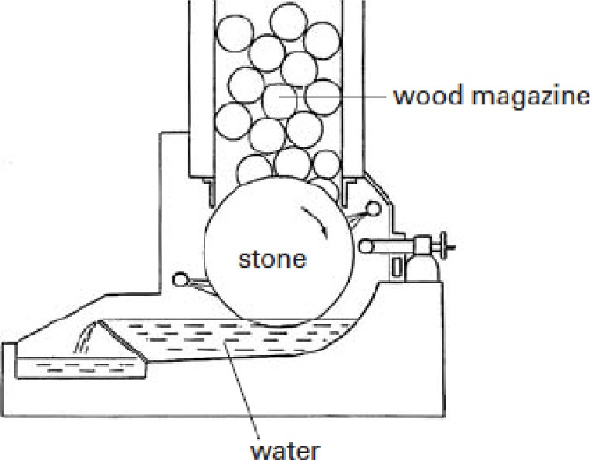
Beyazlık ve opaklık mekanik selülozlarda birinci derecede önemlidir. Birinci kalite yeni kesim alaçamda, ağartma öncesi beyazlık değerleri %60-%63 (ISO) arasındadır. Beklemiş alaçamlarda daha düşük değerler görülür. Ağartma, kalite kazandırmak açısından gereklidir. Bu durumda beyazlık % 80 (ISO) lere yükselir. Beyazlatma işleminde hidrojen peroksit kullanılır. Hidrosülfit kullanımı da görülmektedir. Her iki ağartma maddesi de elyafta kayba neden olmaz. Bu nedenle işlemin adına lignin tutucu ağartma da denir. Güneş ışığının sarartma etkisi mekanik selülozda çok güçlüdür. Kalıcı beyazlık istendiğinde kimyasal selüloz kullanılması gerekir. Sararmanın başlıca nedeni ışık ve ısıdır. Bunun temel nedeni lignindir. Odundaki ligninde 300-400 nm deki ışığı emme özelliği olan bazı işlevsel gruplar bulunur. Selüloz veya kağıda ışık düştüğünde, bazı olaylar gelişir. Işığın bir kısmı yansırken bir kısmı da emilir.

Slide 14
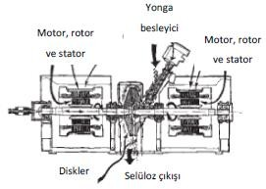
Bunun dışında kullanılan ikinci yöntem odunu yongalayarak rifaynerlerde öğütmektir. Bu yönteme termomekanik selüloz (TMP) üretimi denilmektedir.
Yongalar kısa süreli 115–155 °Csıcaklıkta ön ısıtmadan geçirilir. Öğütme basınç altında olur. Buna da termomekanik selüloz üretimi denir.

Slide 15
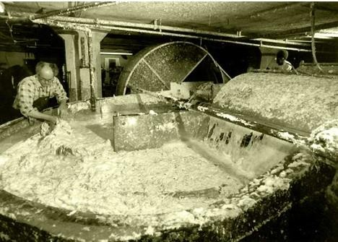
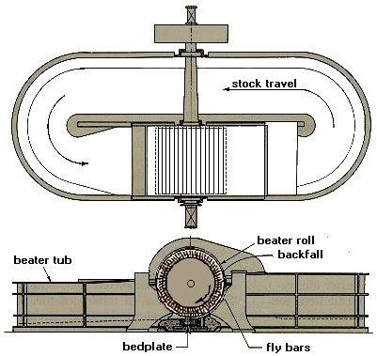
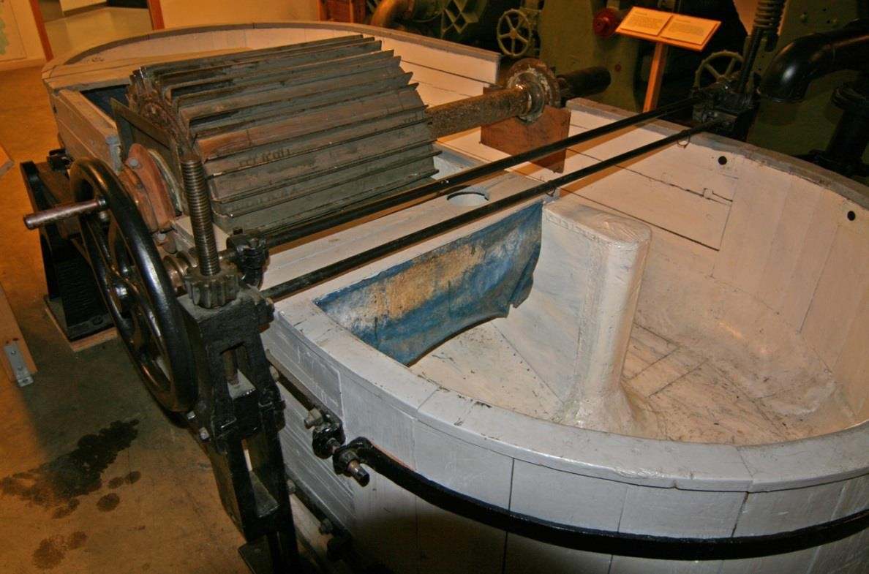
Hollander

Slide 16
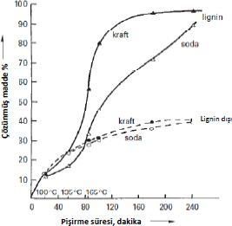
Kimyasal selüloz
Kimyasal selüloz üretimi bisülfit veya hidroksil iyonlarını, bazen de her ikisini kullanarak (kraft selülozu) ligninin suda çözünebililir olmasını sağlar. Yıllık bitkiler için kullanılan soda süreci (sodyum hidroksitli) ticari olarak daha az kullanılmaktadır. Kimyasal selüloz denildiğinde akla sülfit selülozu ve kraft selülozu (sülfat selülozu) gelir. Sülfit süreci 1866 da İngiltere’de
keşfedilmiştir. Kraft (sülfat) süreci 1879 da Almanya’da bulunmuştur. Ağartılmamış ve yarı ağartılmış kraft selülozu, dayanıklılık gerektiren kağıt ürünlerinde kullanılır. Her
iki selüloz da dünyada yaygın
olarak savaşı
kullanılmaktadır.
İkinci dünya
kraft selülozunun klor
sırasında esmer
dioksitle ağartılması yöntemi bulundu. Kraft sürecinin, ağaç türünden bağımsız olarak dayanıklı elyaf vermesi ve kimyasal geri kazanmanın verimli olması nedeniyle sülfit
selülozu
sürecine
fabrikalarının pek çoğu
döndüler. Günümüzde
kraft
kraft
selülozu sodyum sülfat ve sodyum hidroksit karışımıyla yapılır. Bu çözeltiye beyaz likör denir ve süreç kimyasal selüloz üretiminde hakim konumdadır.

Slide 17
1. Kraft Hamur Üretimi ( Sülfat Yöntemi)
Pişirme kazanı içerisine konan odun yongaları 160-170⁰C’de pişirme çözeltisi ile muamele edilir. Kraft pişirmesinin temel amacı ligninin odun yongasından çözünerek uzaklaştırılmasıdır. Kraft pişirme çözeltisi ile karbonhidrat kısmından kayıp vermeden kâğıt hamuru üretmek mümkün değildir. Bunun neticesinde tipik Kraft pişirme işlemiyle odundaki ligninin %80’i, hemiselülozların
%50’si ve selülozun da %10’u çözünmektedir. Kraft yönteminde, pişirme çözeltisi NaOH (soyum hidroksit) ve Na₂S (sodyum sülfit) kimyasal maddeleri kullanılarak hazırlanmakta olup beyaz çözelti olarak isimlendirilmektedir. Beyaz çözelti kuvvetli alkali solüsyon olarak nitelendirilir (pH~14). Pişirme çözeltisinin laboratuar koşullarında hazırlanması, bu iki kimyasal maddenin pişirme koşullarında ön görülen miktarlarda alınıp suda çözündürülmesiyle, fabrikalarda ise geri kazanma ünitelerinde elde edilen yeşil çözeltinin kostikleştirilmesi yoluyla gerçekleştirilmektedir. Kraft pişirme çözeltisinin başlıca aktif elemanları olarak OH⁻ ve HS⁻ iyonları üzerindendir.
Ağartılabilir özellikte ve sağlam bir kimyasal hamur üretmek için kontrol edilmesi gereken iki önemli etken vardır. Bunlardan birisi hamurda kalan lignin oranı, diğeri ise selülozun kimyasal bozulmaya uğrama derecesidir (viskozitesi). Kolay ağartılan ve direnç özellikleri yüksek bir hamur elde etmek için birbiriyle çelişen bu iki değerin titizlikle kontrol edilmesi pişirme işleminin hamur kalitesi açısından bir optimum noktada bitirilmesi gerekir
Kappa sayısı
Geleneksel olarak kraft selülozunda kalan lignin miktarı kappa sayısıyla ölçülür. Kappa sayısı sadece lignini değil, selüloz içindeki tüm oksitlenebilir yapıları da ifade eder. Kappa sayısı asidik permanganat tüketimi ile belirlenir. Normal şartlarda bir gram kemik kuruluğundaki selülozda tüketilen potasyum permanganatın, gramın onda bir seviyesindeki değeriyle ifade edilmesidir. Düşük kappa sayısı selülozda düşük lignin bulunduğunu gösterir. Yüksek sayı ise yüksek ligninli olduğunu gösterir. Kappa sayısı ağartılabilir sellozlarda 25-30 arası, torbalık selülozlarda 45-50 arası ve olukluda kullanılacak selülozlarda 60-90 arasıdır.

Slide 18
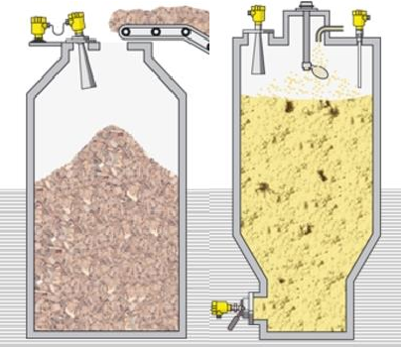
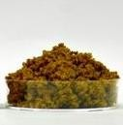
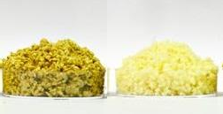
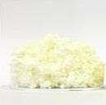
Çözünürleştirici( sindirici- digestor-digester) yonga ile doldurulur. Üzerine beyaz çözelti ve taze buhar eklenir. Basınç 7,5 atm dir. 3 saat pişirilir. Basınç 5,5 atm ye düşürülür (Kahverengi stok). Blöf yapılır veya geri kazanıma gider.
Pişirme çözeltisinden den alınan kağıt hamuru yıkanır. Kalan çözelti ise siyah çözelti (likör) olarak adlandırılır. Geri kazanıma gider çözünmüş organikler fırında yakılırken inorganikler tekrar kullanılır.
Yıkanmış hamur ufak kıymıklar ve pişmemiş ürünlerden ayırılmak için eleklere gider. Süzme ve koyulaşma bunu takip eder.
Koyulaştırılmış hamur beyazlatılır. Önce nötrleştirme sonra Hipoklorit Ca(ClO)2, odun içindeki tanenlerden oluşan boyaları okside eder ve bozar.

Slide 19
Sülfit selülozunda pişirme
Sülfit sürecinde yongalar sodyum bisülfitle pişirilerek ligninin çözünüp selüloz elyaflarının serbest kalması sağlanır. Sodyum bisülfitli çözeltiye beyaz likör denir. Süreçte kalsiyum, magnesyum veya amonyum bisülfit de kullanılabilir. Daha önceleri sönmüş kireç kükürt dioksitle karıştırılarak selüloz elde ediliyordu. Kimyasal geri kazanma yapılmadan likör atılıyordu. Çevre kirliliği nedeniyle bu yöntem terkedildi. Kimyasal sülfit selülozu üretiminde alkali ortam yanında asidik ortamlarda oluşturulmaktadır. Likör pH’ı 1.5–4.0 arası olabilmektedir. Bunun yanında NSSC üretimi için nötr sülfit likörü kullanılmaktadır. (NSSC=Neutral Sulfite SemiChemical). Bu selüloz oluklu kutularda ortadaki oluklu tabaka (Fluting) olarak kullanılmaktadır. Daima likörde bir miktar bisülfit iyonu bulunmak durumundadır. Aksi takdirde çözünmemiş lignin birikintileri nedeniyle selülozda esmerleşme söz konusudur. Sülfit selüloz sürecinde ligninin çözünmesi, ligninin sülfonasyonu nedeniyle gerçekleşir.

Slide 20
Kimyasal geri kazanma
selülozun pişirilip yıkanmasından ve ligninin alınmasından sonra, geriye suyla birlikte, organik unsurlar, inorganik çözünmüş maddeler ve organik bileşikler kalır. Bu çözeltiye de siyah likör denir. Organik bileşikler çözünmüş ligninin sodyum tuzları ile parçalanmış karbonhidratlardır. Kimyasal geri kaznmanın amacı pişirmede kullanılan kimyasalları siyah likörden geri kazanmak ve yakıt olarak kullanmaktır. Kimyasal geri kazanma üniteleri beş bölümden meydana gelir:
Siyah likörüden buharlaştırmayla suyun alınması
Kondensatın iyileştirilmesi
Siyah likörün yakılması
Beyaz likörün hazırlanması
Kireçli çamurun yeniden yakılması
Siyah likörüden buharlaştırmayla suyun alınması
Burada amaç suyun buharlaştırılarak yakma öncesi siyah likördeki katı madde miktarını arttırmaktır. Aksi takdirde siyah likör yakılamaz. Suyun % 95 i buharlaştırmayla uzaklaştırılır ve tekrar sıvılaştırılır. Buna kondensat denir. Bu arada metanol ve kükürtlü bileşikler gibi uçucu maddelerde kondensatla birlikte ayrılır.
Kondensatın iyileştirilmesi
Su ile birlikte ayrılan organik maddeler, kondensat iyileştirme aşamasında kondensattan alınırlar. Alınan organik maddeler, özel bir kazanda veya kireç ocağında yakılırlar. Organik maddelerden arındırılan kondensat kaliteli bir su olarak, selüloz yıkamada ve kireç söndürmede kullanılır.

Slide 21

Siyah likörün yakılması
Konsantre likör geri kazanma kazanında yakılır. Bacadan çıkan ısı enerji olarak geri kazanılırken, sodyum ve kükürt bileşiklerinden, sodyum karbonat ve sodyum sülfat erimiş olarak kazandan alınır ve suda çözünür. Bu çözeltiye yeşil likör denir. Yeşil likörün içinde, sodyum karbonat ve sodyum sülfat yanında sodyum hidroksit, sodyum sülfit ve sodyum klorit bulunur.
Beyaz likörün hazırlanması
İçinde katı maddeler bulunduran yeşil likörün tortusuna yeşil likör çamuru denir. Bu tortu
yeniden beyaz likör elde etmek için yeşil likörden uzaklaştırılır. Önce yeşil liköre sönmemiş kireç (CaO) ilave edilerek, sönmüş kireç (Ca(OH)2) oluşturulur. İçine sodyum karbonat katılarak sönmüş kireç (kalsiyum hidroksit) çözünmüş sodyum hidroksite dönüştürülür. Bu işleme kostiklendirme aşaması denir.
5. Kireçli çamurun yeniden yakılması
Kalan katı madde yakılarak sönmemiş kirece döndürülür. Sönmemiş kireç ise yeniden kostiklendime işleminde kullanılacaktır.

Slide 22
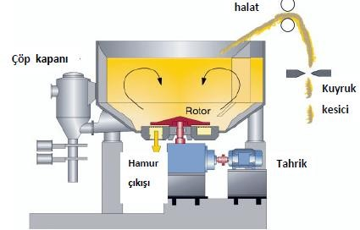
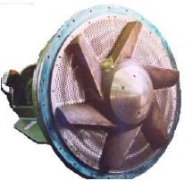
Pulperde hamurun açılması
Pulperde elyaf açmanın amacı kuru olan elyaf kümelerini ıslatarak ve parçalayarak, elyafı tanelerine ayırmak ve onları pompalarla basılabilecek hale getirmektir. Pulper ihtiyacı hamur hazırlama süreçlerinden ilkidir. Pulperleme ihtiyacı kağıt makinasında ortaya çıkan kuru döküntüler için de gereklidir. Bu nedenle çeşitli pulperler üretilmiştir.
Puperleme sırasında uygulanan parçalama kuvvetinin, ham maddenin bağlanma gücünün üstünde olması gerekir. Islatma yoluyla elyafları birbirine bağlayan hidrojen bağları zayıflar.
Parçalama kuvveti selülözde yaklaşık % 85 ile % 98 arasında azalır. Selülöz içinde bağlayıcı kimyasallar bulunmaz. Hurda kağıtlarda ise bağlayıcılıkta azalma % 60 ile % 80 arasındadır. Hurda kağıtlarda bu nedenle pulperleme sıcak olarak yapılır. Elyafın açılmasının zor olduğu durumlarda pulperdeki hamur sıcaklığı 75 °C nin üzerine kadar çıkartılır. Yaş dayanımın iyice arttığı
durumlarda, asit ve baz türü çeşitli kimyasallar parçalamaya yardımcı

Slide 23
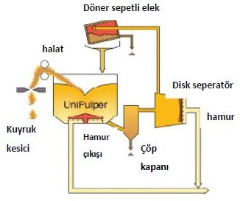
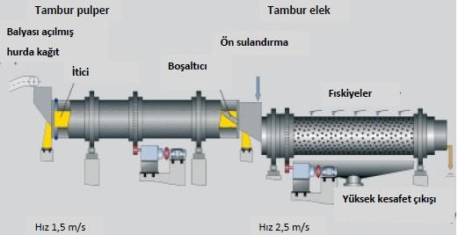
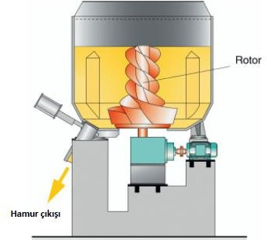
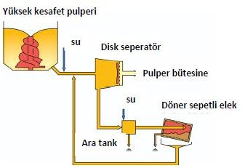
Çöp kapanı ile çöpün pulperden alınması (Voith)
Yüksek kesafet pulperi

Slide 24
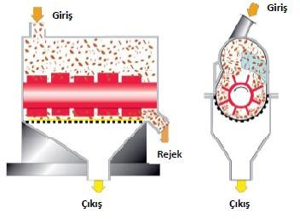
Eleme (Screening)
Elemenin amacı elyaf özelliği olmayan ve boyutları küçülen katı parçacıkların ortamdan uzaklaştırılmasıdır. Katı parçacıklar arasında plastikler, elyaf düğümleri ve lif kümeleri bulunur. Hamur yuvarlak delikli veya yarıklı bir açıklıktan geçer. Genellikle hamur elyaflarının büyüklüğü, ip parçalarından büyük ve katı parçacıklardan küçüktür. Katı parçacıklar elek gözeneklerinden geçemez ve bir miktar hamurla birlikte rejek olarak çıkar.

Slide 25
Öğütme
Öğütmenin veya elyafları dövmenin amacı, elyaf şeklini kullanıma uygun olacak şekilde tasarlamaktır. Bunun iki nedeni vardır:
Kağıt üretim sürecini iyileştirmek,
Üretilmiş kağıda istenilen özellikleri kazandırmak.
Örneğin elekte ve preslerde iyi su bırakma özelliği istenir. Ayrıca elekte formasyonun kaliteli olması arzu edilir. Safihanın dayanımı arttırmak, yaş olan safihanın elekten prese ve preslerden kurutma grubuna kopmadan geçmesini sağlar. Kağıt özellikleri arasında dayanımla ilgili bazı tanımlar bulunur. Bunlar çekme mukavemeti (tensile strength), yırtılma direnci (tear resistance), patlama mukavemeti (bursting strength), katlama dayanımı (folding strength, folding endurance), bükülme dayanımı (stiffness, bending resistance, Young’s modulus), basınç endeksi (bulk modulus), hava geçirgenliği (air permeability), opaklık (opacity) ve basılabilirliliktir (printability). Öğütme sırasında hamurun, dolayısıyla kağıdın özellikleri az veya çok etkilenir. Bu nedenle öğütme parametrelerinin optimizasyonu sağlandığında sağlıklı sonuçlar elde edilecektir.
Öğütme kimyasal selülozlarda son derece önemlidir. Mekanik selülöz ve hurda kâğıtlarda daha az öneme sahiptir. Hurda kâğıtta öğütme genellikle dayanımı arttırmak ve düğümleri azaltmaktır.
Öğütmeyle elyafların şekli değişir. Boyları kısalır, enlerinden bölünürler, çökmeler ve liflenmeler olur. Düşük kesafetlerde öğütme kesafeti % 3 ile % 6 arasındadır. Yüksek kesafetlerde ise, genellikle hurda kağıtlarda % 30 lara kadar çıkar. Öğütülecek elyaflar rotor ve stator arasından geçirilirler.

Slide 26
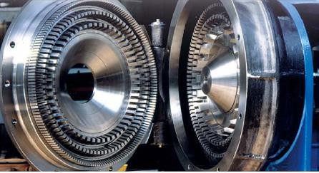
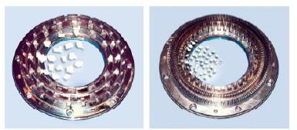
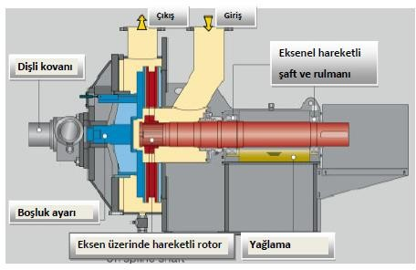

Slide 27
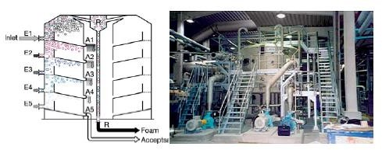
Flotasyon (Yüzdürme) Seçici flotasyon
Seçici flotasyon, hamur hazırlama sistemlerinde, kağıt üretim sürecinde iyileşme
sağlanması
amacıyla yapılır. İşlemin amacı mürekkepler, yapışkan bant artıkları (Stickies)
kaplama
pigmentleri, çeşitli tutkallar gibi kirlilikleri, hamurdan uzaklaştırmaktır. İşlem sırasında hava kabarcıkları gerektiğinden, ortama hava verilir. Hava kabarcıklarının parçacıkları yakalama özelliği vardır. Parçacıklar hava kabarcıklarına tutunarak yüzeye tırmanırlar. Yüzeyde köpük birikimi olur. Bu köpük yüzeyden uzaklaştırılır. Flotasyonun amacı, yararlı elyafı tutup, kir parçacıklarını ortamdan uzaklaştırmaktır. Bu tür su almayan parçacıklara hidrofobik parçacıklar denir.
Kadant-Lamort tipi flotasyon ünitesi

Slide 28
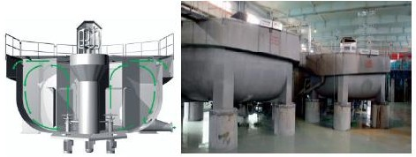
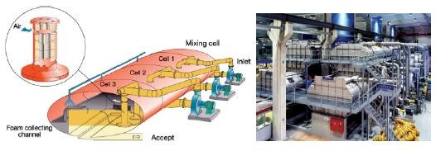
Metso Flotasyon ünitesi
Voith Flotasyon ünitesi

Slide 29
Selülozun yıkanması ve ağartılması
Yıkama işlemi her tür selüloz üretiminde yapılmaktadır. Bu nedenle önemlidir. Yıkama aslında kimya mühendisliğindeki temel işlemlerden biridir ve amaç katı içinden sıvının alınmasıdır. Yıkama işlemi kimyasal selülozda mekanik selüloza göre daha çok detaylı ve işin ekonomisiyle ilgilidir. Bu nedenle özel olarak kimyasal selülozun yıkanması verilecektir. Selüloz üretiminin ilk zamanlarında, yıkama selülozun temizliği için yapılmaktaydı. Mekanik selüloz üretiminde halen bu amacı gütmektedir. Daha sonraları, atık suyun çevreye etkisi ve ekonomi ön plana çıkmıştır. Özellikle kraft sürecinde kullanılan sudkostik ve sodyum sülfat görece olarak pahalı kimyasallardır. Pişiriciden selülozla birlikte çıkan likör için sadece değerli kimyasallar değil, aynı zamanda çözünmüş başka odun yan ürünleri de bulunmaktadır. Bunlara çözünmüş katı maddeler denilmektedir (DS). Çözünmüş katı madde miktarı bir Ton kraft selülozu için 1,5 ton ve bir ton sülfit selülozu için 1,3 tondur.
Günümüzde likörün % 99 u selülozdan yıkanarak alınmakta ve geri kazanma işlemine tabi tutulmaktadır. Kimyasallar geri kazanılırken çözünmüş katı maddeler biyoyakıt olarak kullanılmakta ve selüloz üretimine enerji sağlamaktadır. Yüzde bir oranında likör, yıkama sırasında atık suyla gitmektedir.
Selüloz yıkamada kullanılan ekipmanlar
Yıkama işlemi için pek çok ekipman kullanılmaktadır. Başlıcaları.
Vakum filtreler ve basınçlı filtrelerde yıkama Atmosferik ve basınçlı difizörlerde yıkama Yıkama preslerinde yıkama
Sürekli pişiricide yüksek ısıda yıkama Yatık bant türü yıkayıcılarda yıkama Filtreli yıkayıcılarda yıkama

Slide 30
Ağartma
Kraft veya sülfit süreçlerinde verimlilik açısından ligninin tamamı selülozdan alınamaz. Selüloz
içinde kalan lignin az bile olsa (% 2-%5), selülozu esmerleştirir. Bu nedenle beyaz selüloz elde
edilmek istendiğinde, kalan ligninin alınması ve selülozun ağartılması gerekir. Selüloz ligninsizlikle sonuçlanacak bir dizi farklı işlemlere alınır.
ağartma işlemleri sırasıyla oksijen (O), klordioksit (D) ve hidrojen peroksit (P) ile yapılmaktadır. Bazı fabrikalar buna bir ozon (Z) aşaması eklemiştir. Ağartma teknolojileri klorsuz (elemental chlorine free, ECF) ve tamamen klorsuz (totally chlorine free, TCF) olarak ikiye ayrılmıştır. Tipik olarak, yapılan işlemler OD(OP)DD ve OQ(OP)Q(PO) olarak sıralanmaktadır. Q maskeleme
kimyasalı (Chelating Agent) anlamına gelmektedir ve görevi selülozda bulunan ağır metallerle bağ yaparak, ağartma işleminin etkinliğini arttırmaktır.

Slide 31
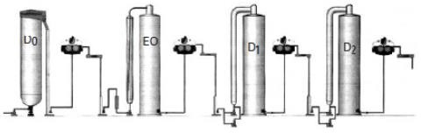
Ağartmanın aşamaları
Tek aşamalı bir ağartmanın etkisi sınırlı olduğundan yeterli olmaz. Bu nedenle süreç sayısı 3 ile 5 arasında aşamalara bölünmüştür. Azami beyazlık, (buna beyazlık tavanı da denir) ağacın cinsine, selüloz sürecine ve ağartma sürecinin sıralaması ve etkinliğine bağlıdır. Ağartma kimyasalı beyazlık tavanına ulaşmak yerine ekonomik nedenlerle eşik değere kadar ulaşmayı hedefler. Yüksek tavan değeri elde edilmek istendiğinde aşamalar arttırılır ve yeni kimyasallar eklenir. Aşağıda dört aşamalı bir ağartma kuleleri dizisi görülmektedir. İlk aşama klor dioksit uygulamasıdır ve aşağıdan yukarıya bir akış seçilmiştir. İkinci aşamada akış yukarıdan aşağıya doğrudur ve alkali ekstraksiyon yapılarak basınçlı oksijen uygulanmaktadır. Oksijen reaktör öncesi boruya verilir. Bu boruda akış yönü yukarıya doğrudur.

Slide 32
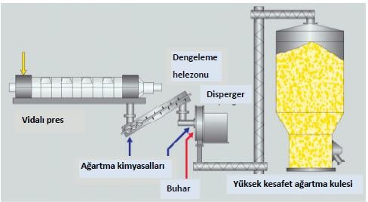
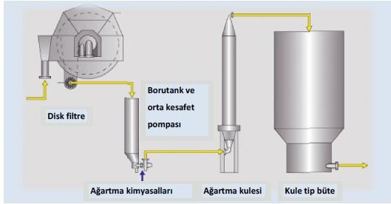
Peroksitli ağartma sistemi
İndirgeme yöntemi kullanan bir ağartma tesisi

Slide 33
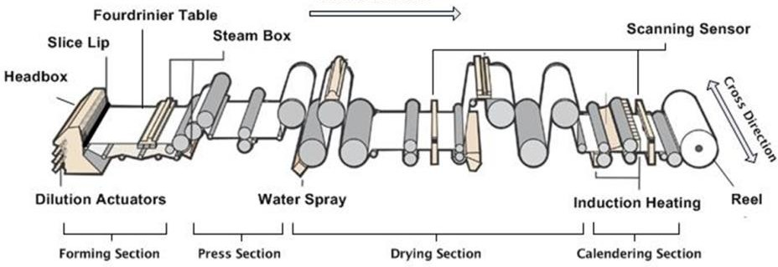
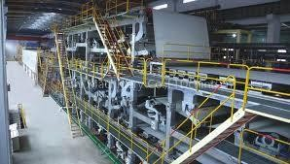

Slide 34
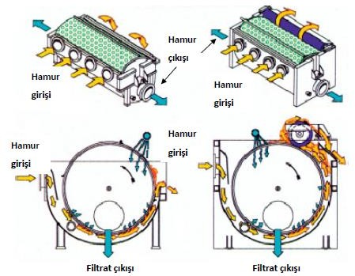
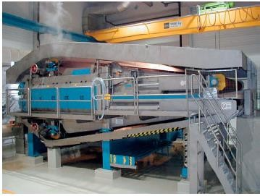
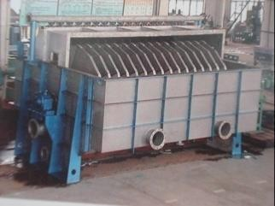
İkiz elekli pres ünitesi
Diskli teksif eleği

Slide 35
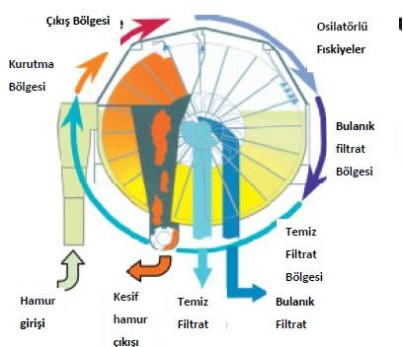
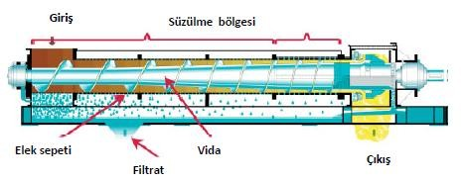
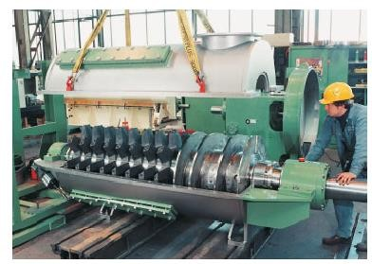
Vidalı Presin iç görünüşü
Disk filtrenin iç yapısı

Slide 36
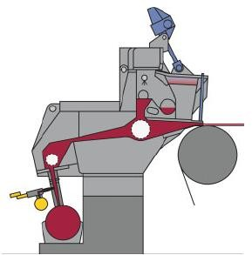
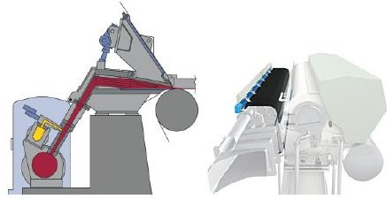
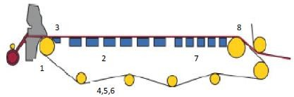
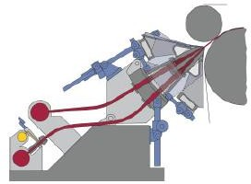


Slide 37




Slide 38




Slide 39



Slide 40




Slide 41


